Slide 1



LUYỆN TẬP CHUNG

Slide 2

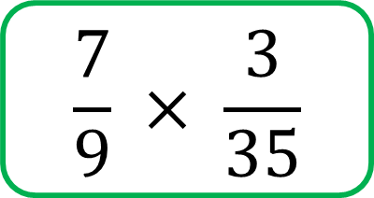
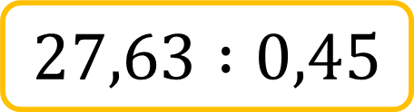
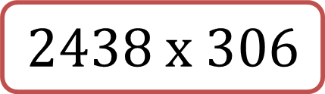
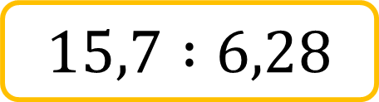
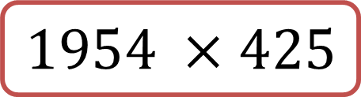
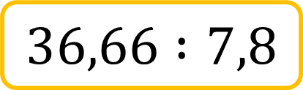
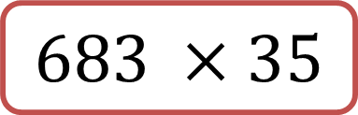
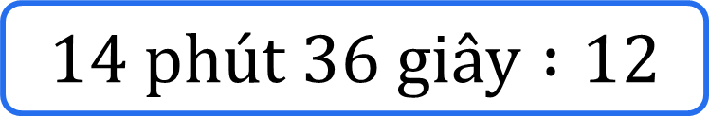
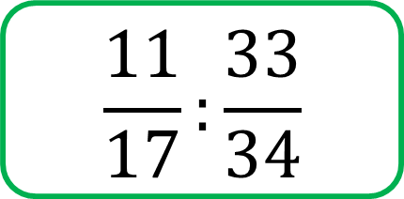
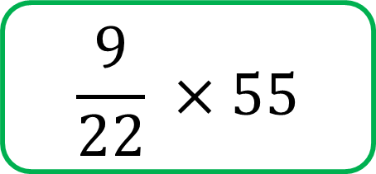
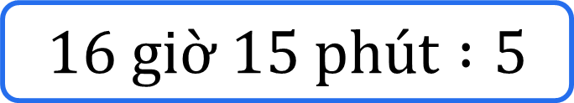
1. Hãy sưu tập những hình dán sinh động sau mỗi bài tính để giúp Mei cảm thấy vui vẻ hơn.
$$683 ×35$$
$$1954 ×425$$
$$2438 x 306$$
$$\frac{7}{9} × \frac{3}{35}$$
$$\frac{9}{22} ×55$$
$$\frac{11}{17}:\frac{33}{34}$$
$$36,66 :7,8$$
$$15,7 :6,28$$
$$27,63 :0,45$$
$$16 giờ 15 phút :5$$
$$14 phút 36 giây :12$$

Slide 3

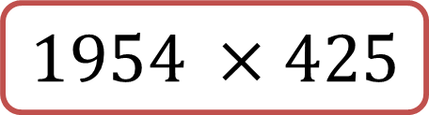

$$683 ×35$$
$$1954 ×425$$
$$2438 x 306$$
683
1954
2438
x
x
x
35
425
306
3415
9770
14628
2049
3908
73140
7816
23905
746028
830450

Slide 4
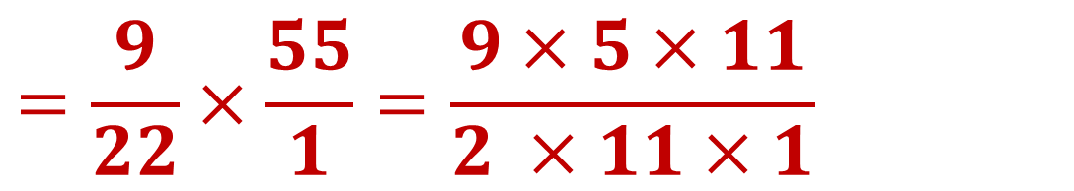
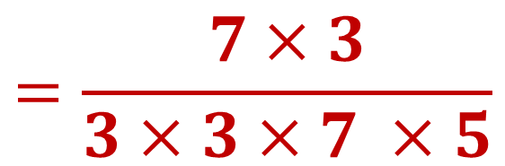

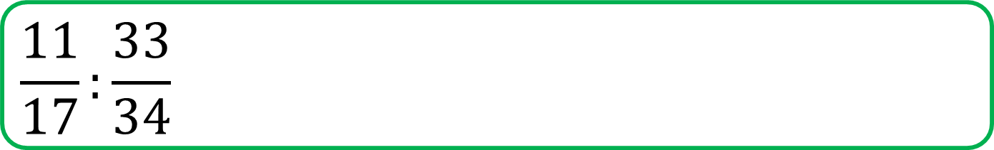
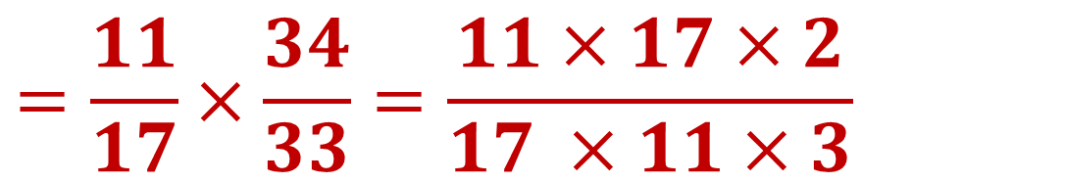
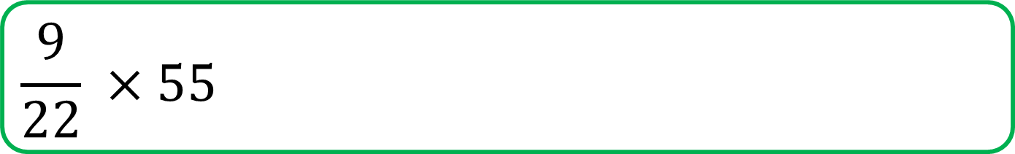

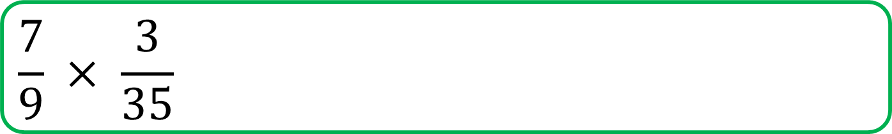

$$\frac{7}{9} × \frac{3}{35}$$
$$=\frac{7×3}{3×3×7 ×5}$$
$$=\frac{1}{15}$$
$$=\frac{9}{22}×\frac{55}{1}=\frac{9×5×11}{2 ×11×1}$$
$$\frac{9}{22} ×55$$
$$=\frac{45}{2}$$
$$\frac{11}{17}:\frac{33}{34}$$
$$=\frac{2}{3}$$
$$=\frac{11}{17}×\frac{34}{33}=\frac{11×17×2}{17 ×11×3}$$

Slide 5


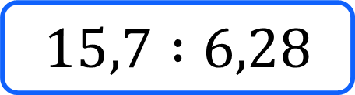
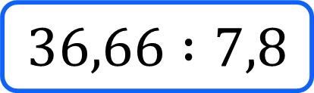
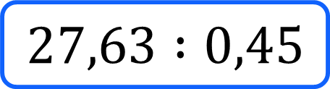
$$36,66 :7,8$$
$$15,7 :6,28$$
$$27,63 :0,45$$
7,8
,
6,28
0,45
36,66
27,63
,
157
0
6
,
1
,
7
314
0
,
3
6
4
54
6
4
2
5
0
0
18
0
0

Slide 6











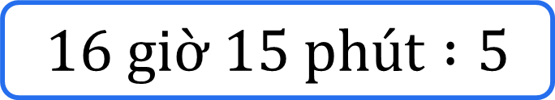


$$16 giờ 15 phút :5$$
$$16 giờ 15 phút$$
$$5$$
$$=60 phút$$
$$5$$
$$1 giờ$$
$$3 giờ$$
$$1$$
$$phút$$
$$75 phút$$
$$2$$
$$5$$
$$0$$

Slide 7










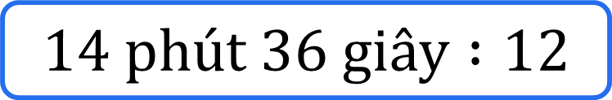


$$14 phút 36 giây :12$$
$$14 phút 36 giây$$
$$12$$
$$2 phút$$
$$=120 giây$$
$$1 phút$$
$$1$$
$$giây$$
$$3$$
$$156 giây$$
$$3$$
$$6$$
$$0$$

Slide 8





















Tìm x
$$x ×0,1=\frac{2}{5}$$
$$0,12 ×x =6$$
$$0,12 ×x =6$$
$$x =6 :0,12$$
$$x :2,5=4$$
$$x =50$$
$$5,6 :x=4$$
$$x=10$$
$$x=4$$
$$x=50$$
$$x=1,4$$

Slide 9













Tìm x
$$x ×0,1=\frac{2}{5}$$
$$x ×0,1=\frac{2}{5}$$
$$x :2,5=4$$
$$x =\frac{2}{5}:0,1$$
$$x :2,5=4$$
$$\text{5,6 :} \text{x} \text{=} \text{4}$$
$$x =4 ×2,5$$
$$x =5,6 :4$$
$$x =4$$
$$x =10$$
$$x =1,4$$
$$5,6 :x=4$$
$$x=10$$
$$x=4$$
$$x=50$$
$$x=1,4$$
$$x=1,4$$

Slide 10
Bây giờ, để có vé đi xem ca nhạc cùng các bạn, Mei cần vượt qua thử thách của mẹ. Hãy giúp cậu ấy nhé!
Trong ba ngày một cửa hàng bán được 2400 kg đường. Ngày thứ nhất bán được 35% số đường đó, ngày thứ hai bán được 40% số đường đó. Hỏi ngày thứ ba cửa hàng đó bán được bao nhiêu ki -lô-gam đường ?

Slide 11
Bài giải
Ngày thứ nhất cửa hàng bán được là:
2400 : 100 × 35 = 840 (kg)
Ngày thứ hai cửa hàng bán được là:
2400 : 100 × 40 = 960 (kg)
Cả hai ngày cửa hàng bán được là:
840 + 960 = 1800 (kg)
Ngày thứ ba cửa hàng bán được là:
2400 - 1800 = 600 (kg)
Đáp số: 600 kg đường

Slide 12
Một cửa hàng bán hoa quả (trái cây) thu được 1 800 000 đồng, tính ra số tiền lãi bằng 20% số tiền mua. Hỏi tiền vốn để mua số hoa quả đó là bao nhiêu đồng?
Tiền thu = Tiền vốn + Tiền lãi
Đố bạn, số tiền thu được 1 800 000 đồng chiếm bao nhiêu phần trăm?

Slide 13
Bài giải
Ta xem số tiền vốn là 100%.
Số tiền thu được của cửa hàng chiếm:
100% + 20% = 120% ( số tiền vốn)
Số tiền vốn để mua hoa quả là:
1 800 000 x 120 : 100 = 1 500 000 (đồng)
Đáp số: 1 500 000 đồng

